Slide 1

도면해석 자동화
인공지능 융합학과 2021137675 서승훈
Copyrightⓒ. Saebyeol Yu. All Rights Reserved.

Slide 2

CONTENTS
001
금주진행상황
부재리스트 Insert Entity 검출
늑근과 관련된 부재리스트 Inset Entity 검출
부호의 Key값, Value값 검출
002
향후계획
Layer r값 이용하지 않고, 늑근 부재리스트와 관련없는 부분 검출되지 않도록 변경
Copyrightⓒ. Saebyeol Yu. All Rights Reserved.

Slide 3
Part 1.
금주진행상황
ion
Copyrightⓒ. Saebyeol Yu. All Rights Reserved.

Slide 4
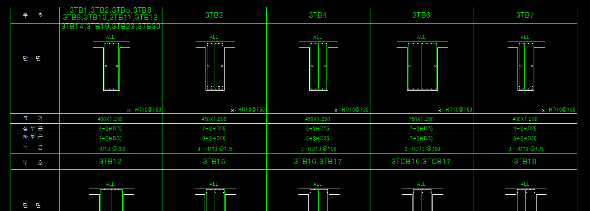
1-1.
부재리스트 Insert Entity 검출
초기에는 부호라는 Key를 탐색한후, 이 Key를 중심으로, Key에 해당하는 Value 값들을 탐색했음

Slide 5
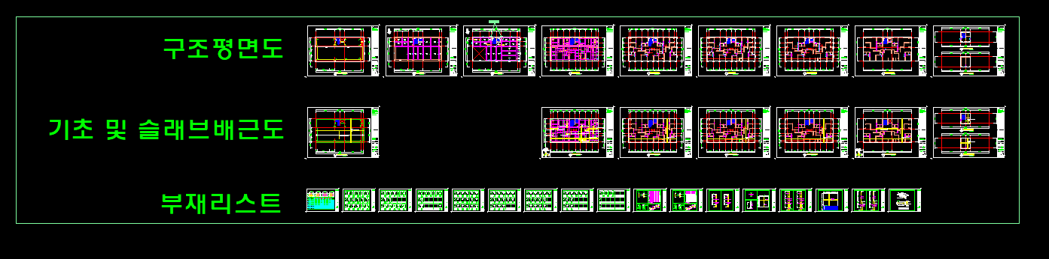
1-1.
부재리스트 Insert Entity 검출
‘부호’ 라는 Text Entity가 부재리스트에만 존재하지 않고, 다른곳에도 존재할 수 있으므로, 이것만으로는 부족함
따라서, 해당되는 평면도와 관련된 엔티티 즉, Insert Entity를 먼저 탐색한 후, 전체 Entity 요소들을 Insert Entity들과 짝지어주는것
을 우선적으로 해야함

Slide 6
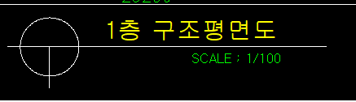
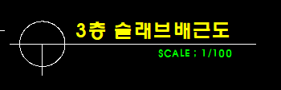
1-1.
부재리스트 Insert Entity 검출
부재리스트와 구조평면도가 따로 따로 되어있는 CAD File은 오히려, 아까 언급했던 문제에서 자유롭고, 하나의 CAD 파일 안에서 부
재리스트와 구조평면도가 함께 존재하는 경우, 먼저 각각의 Insert Entity가 무엇을 나타내는지 알아내야 하며, 다행히도, 구조평면도
와 슬래브 배근도 내부에는 층정보와 함께 Insert Entity 내부에 평면도인지 배근도인지를 알려주는 Tit Entity가 함께 존재한다.

Slide 7
1-1.
부재리스트 Insert Entity 검출
따라서, 전체 Entity에서 슬래브 배근도, 구조평면도에 해당하는 Insert Entity를 제외한 나머지를 부재리스트 Entity라고 보면된다, 향
후, 다른 전기, 수도, 가스 등 관련된 평면도가 함께 존재할 시에도, 같은방법으로 처리하면, 된다.

Slide 8
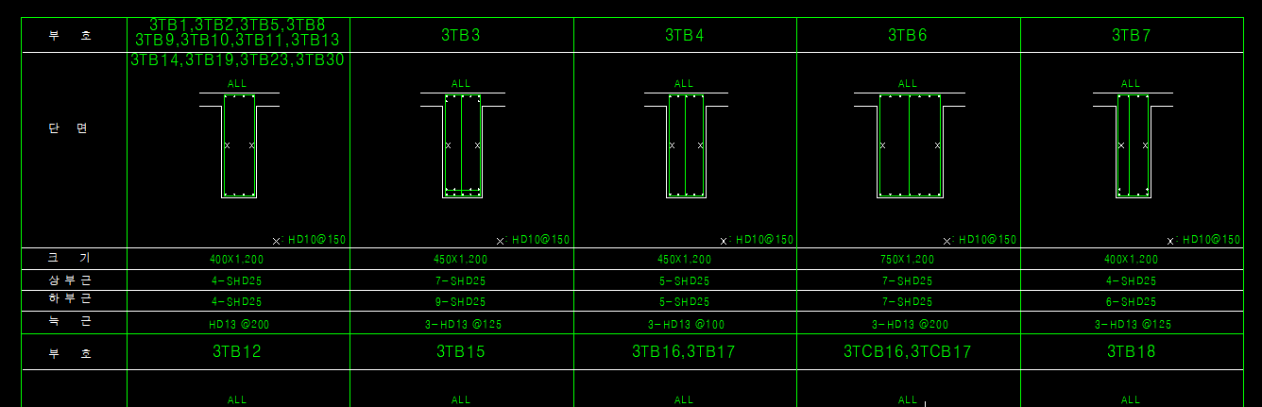
1-2.
늑근과 관련된 부재리스트 Insert Entity검출
부재리스트중 현재, 늑근과 관련된것은 노란색 Box이다.

Slide 9
1-2.
늑근과 관련된 부재리스트 Insert Entity검출
Insert Entity는 좌하단 꼭지점 정보만을 추출할 수 있으므로, Insert Enttity를 제외한 모든 Entity의 좌하단에 있는 Insert Entity들중
최근접한 Insert Entity 만을 찾으면, Insert Entity내부에 있는 Text Entity라던가, Line Entity 등을 포함하는 Insert Entity를 찾을
수 있다.
아까 부재리스트에 해당하는 Insert Entity 가 포함하고 있는 Text Entity중에서, Plain_text() 값이 “늑근”(“늑 근” 이런식으로 되
어도 상관없음 이런 경우에 대해 전부 처리완료함)인 Insert Entity를 찾으면 아래와 같이 노란 Box 영역만이 남게된다.

Slide 10
1-3.
부호 Key값, Value값 검출
부재리스트 Insert Entity 내부에 있는 Text Entity중에서 ‘부호’라는 Key 값을 검출하고, 우리가, 눈으로 보는것처럼, 이를 중심으로, Y값범위 내부에 있는 모든 부호의 Value값들을 찾는다.

Slide 11
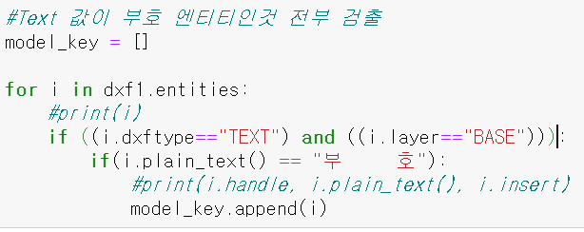
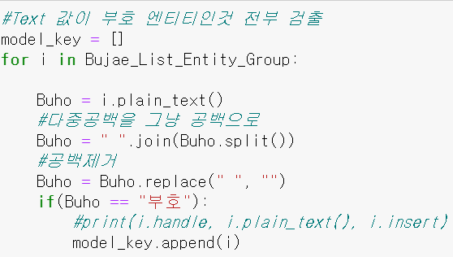
1-3.
부호 Key값, Value값 검출
Layer 속성은 설계사마다 다르게 정의 될 수 있으므로, 일반화를 위해서는 이용하지 말아야 한다.
이용해도 되는 속성 : Dxftype, Insert, Plain_text, Start, End

Slide 12
Part 2.
향후계획
ion
Copyrightⓒ. Saebyeol Yu. All Rights Reserved.

Slide 13
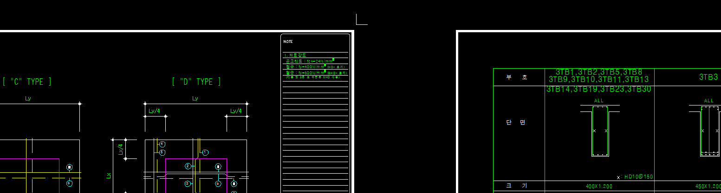
2.
향후계획
Layer값 이용하지 않고, 늑근 부재리스트와 관련없는 부분 검출되지 않도록 변경

